Slide 1
JAVA TC35 学习分享
2018年10月18日
李文娟

Slide 2
目录
工具中的一些坑（编码不一致、eclipse 不包含main）
Eclipse 怎么变得好用？ —— 快捷键、自动提示补全
思路的拐弯（值转小标统计元素出现次数、倒序输出）
其他：课堂讲义（合并文档）

Slide 3
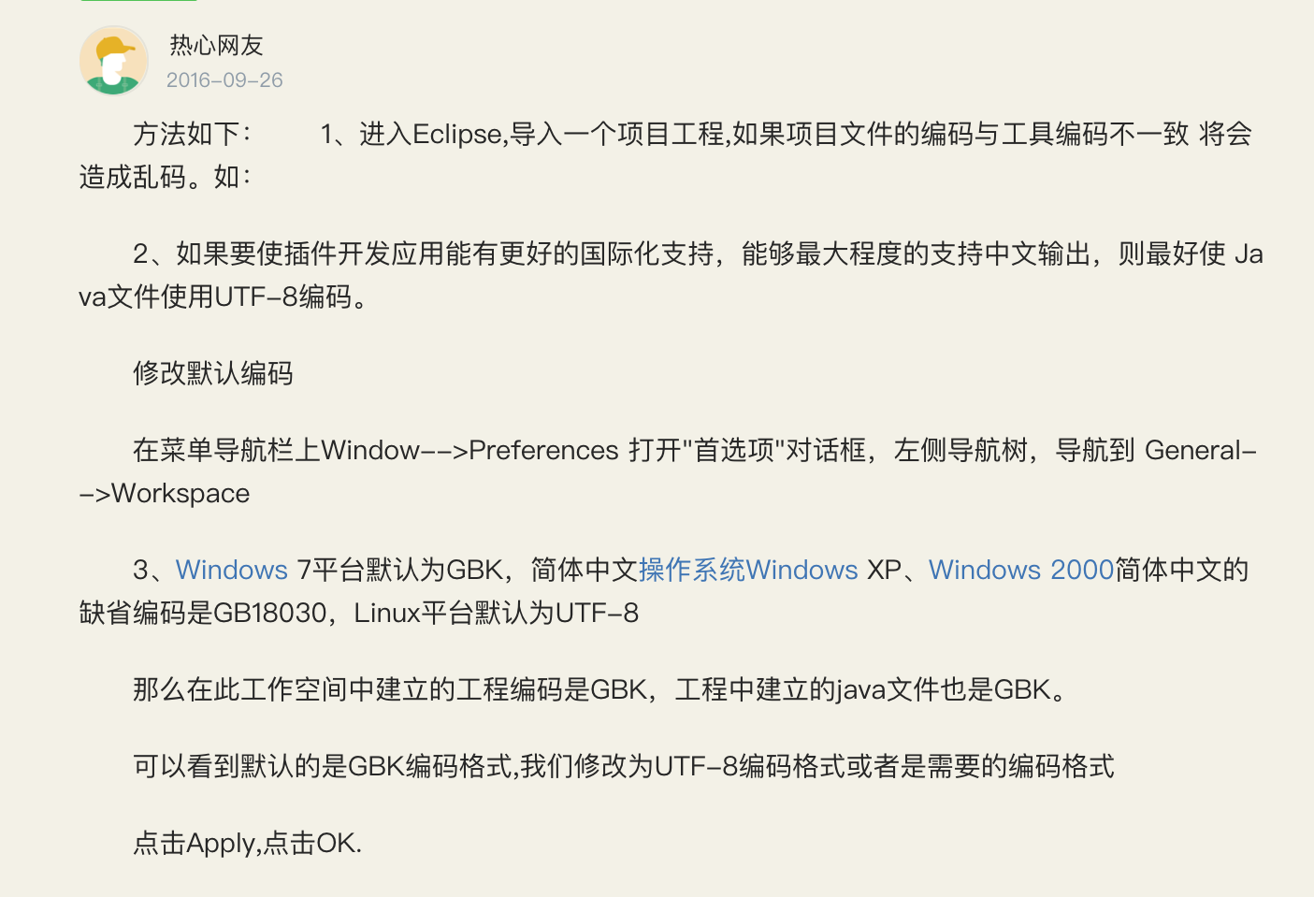
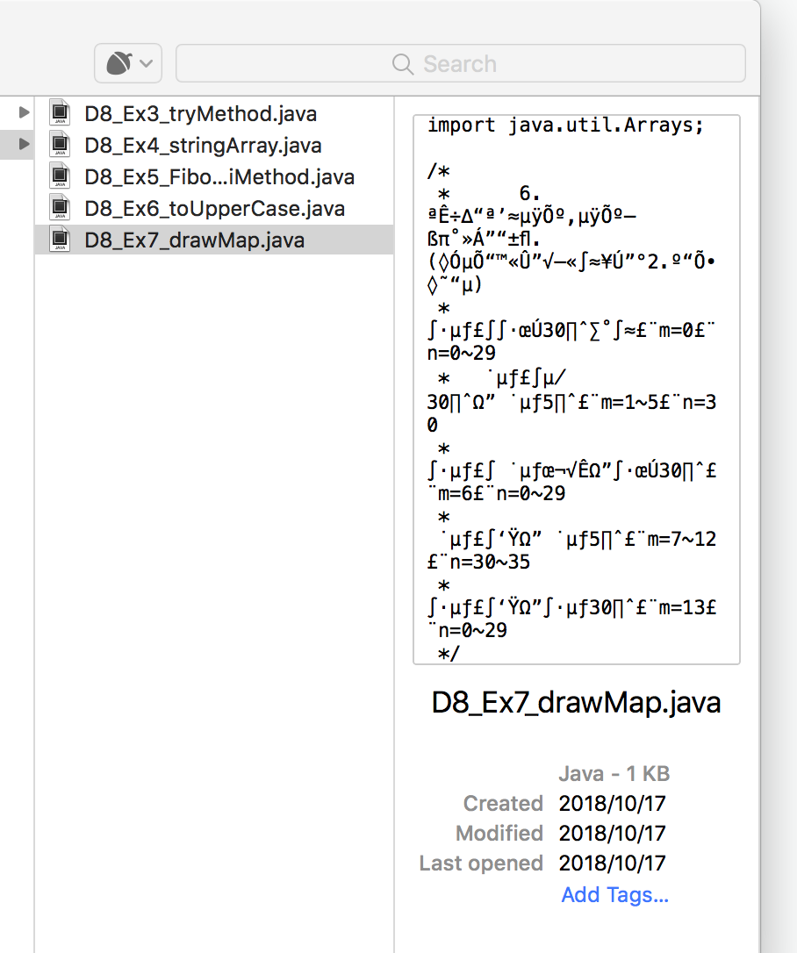
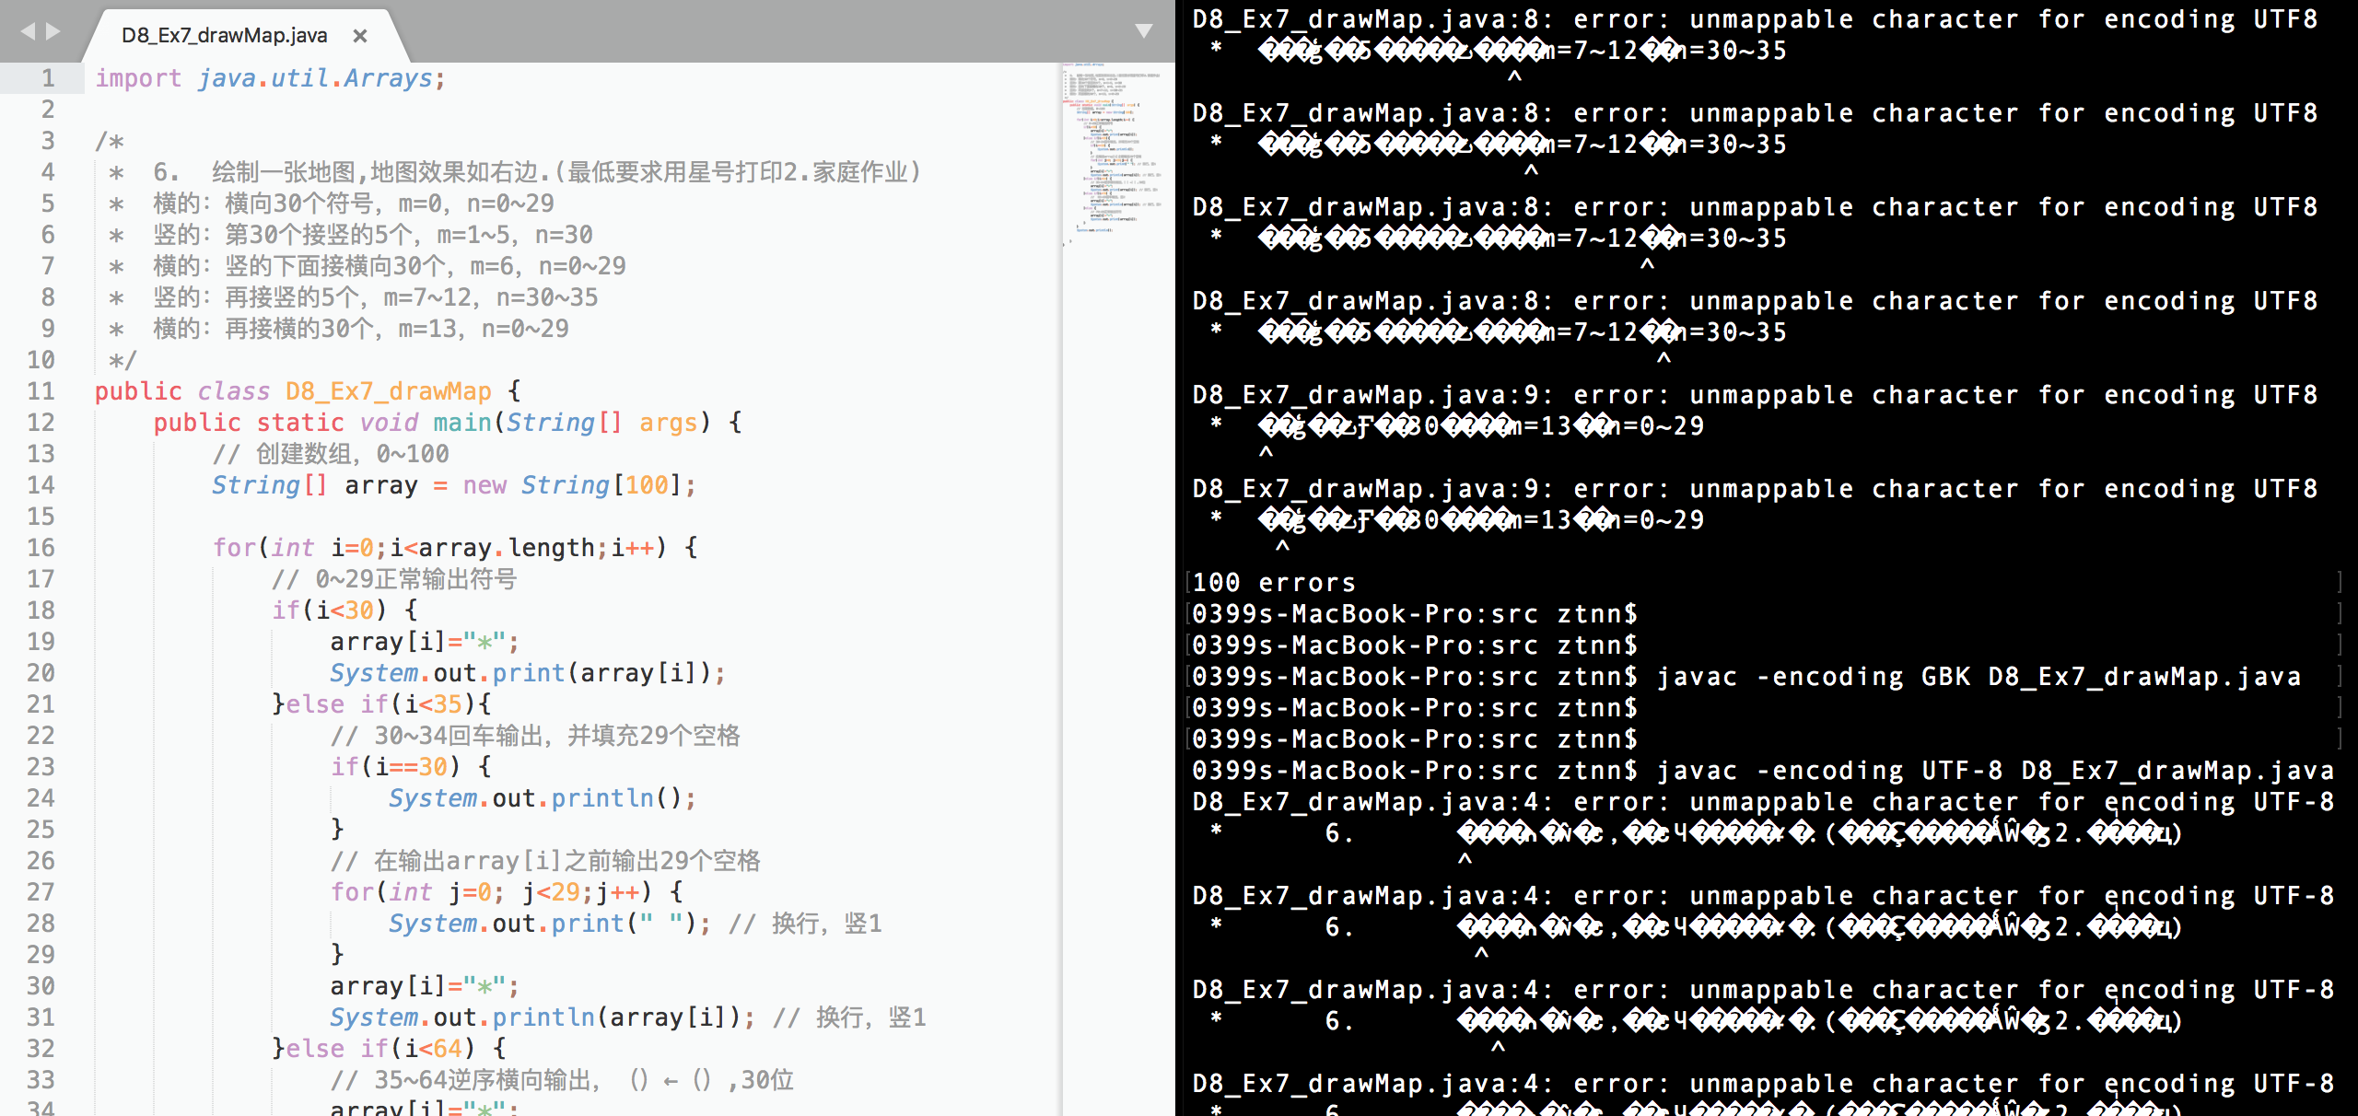
编码不一致导致的乱码 sublime
$ javac –encoding file.java
$ javac –encoding GBK file.java
$ javac –encoding UTF8 file.java
在偏好设置中选择>纯文本文件编码中的>打开文件和存储文件;修改成为>中文(GB 18030)，反正和GBK一样都是中文编码
https://blog.csdn.net/dataastron/article/details/79148574

Slide 4
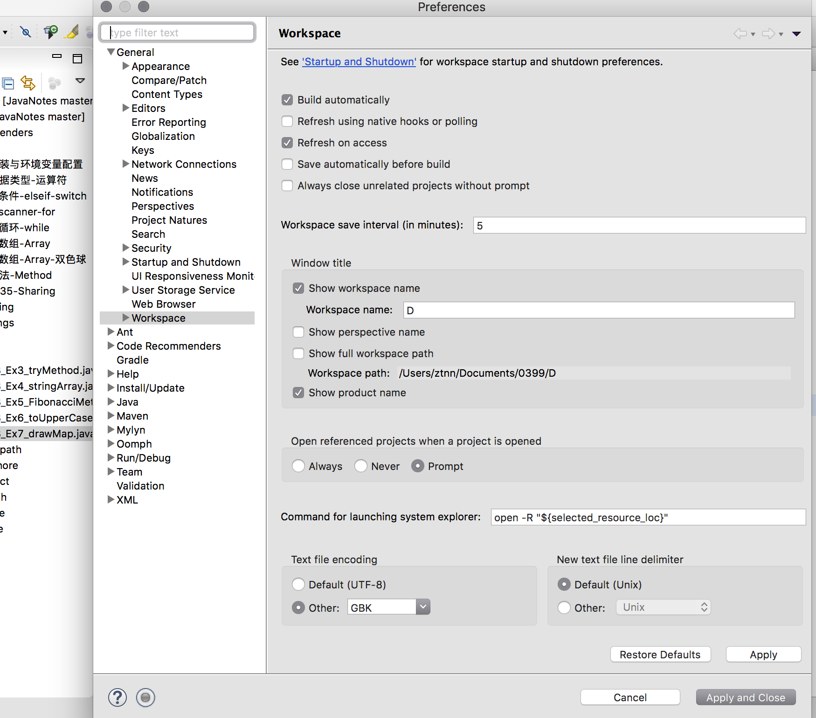
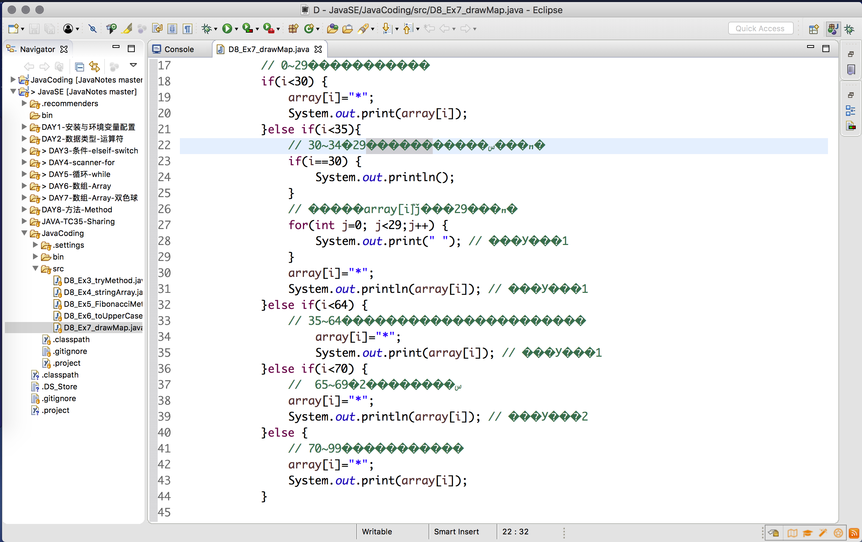
编码不一致导致的乱码 Eclipse

Slide 5
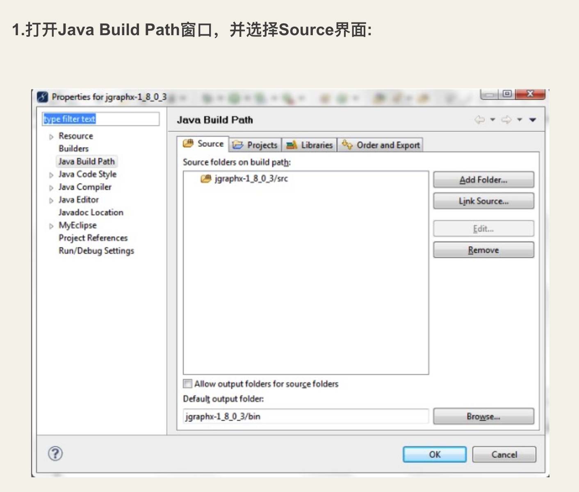
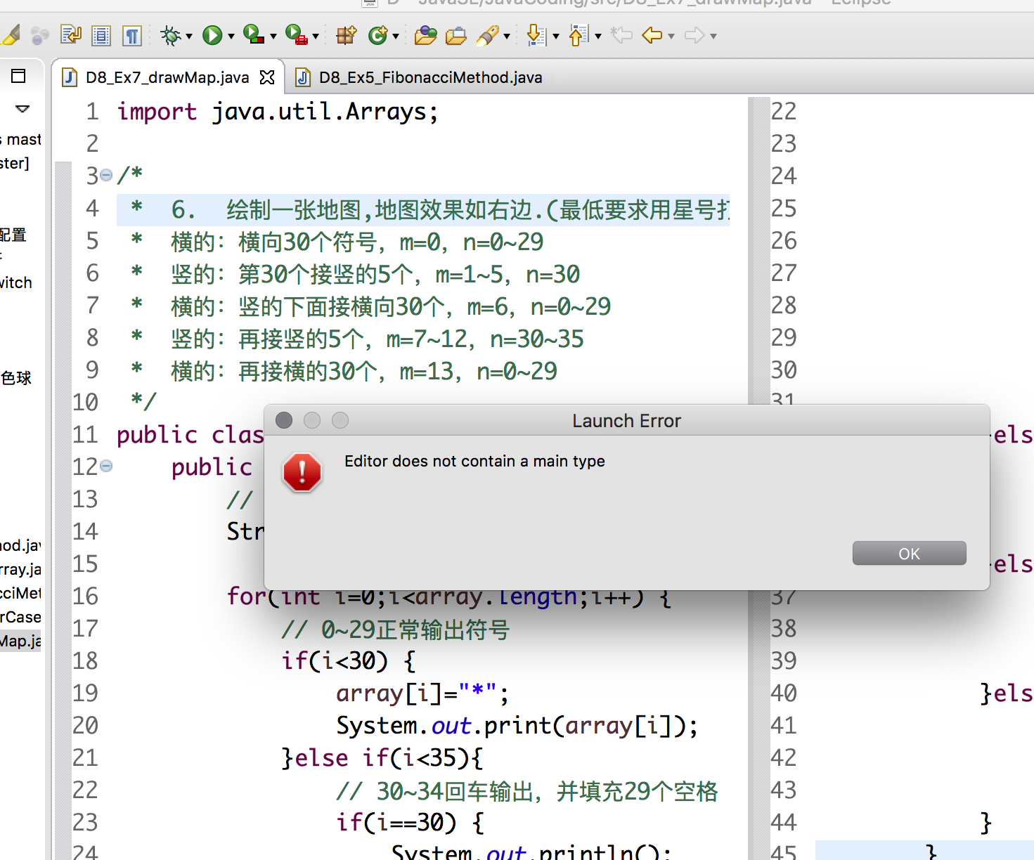
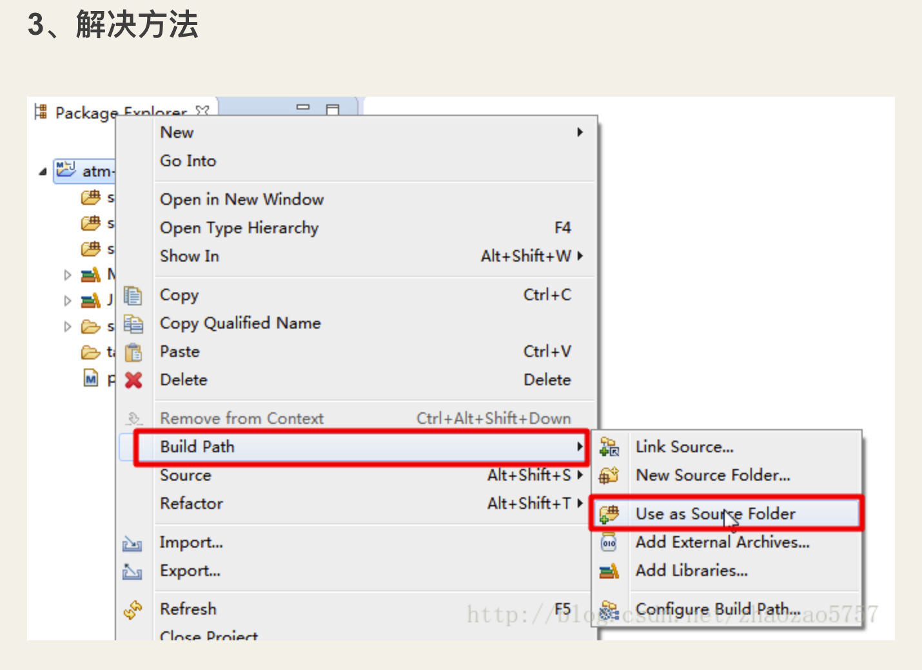
Eclipse ! Editor does not contain a main type

Slide 6
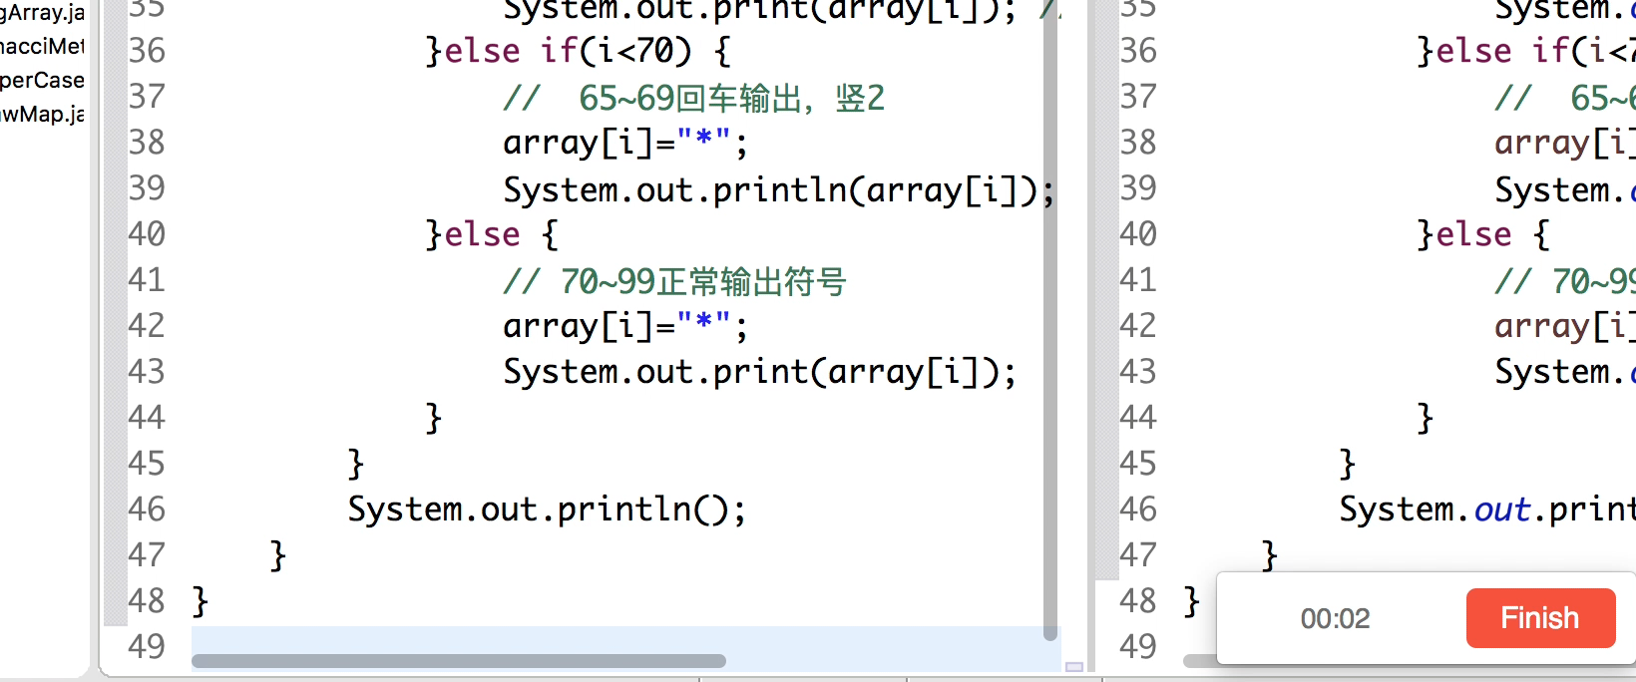
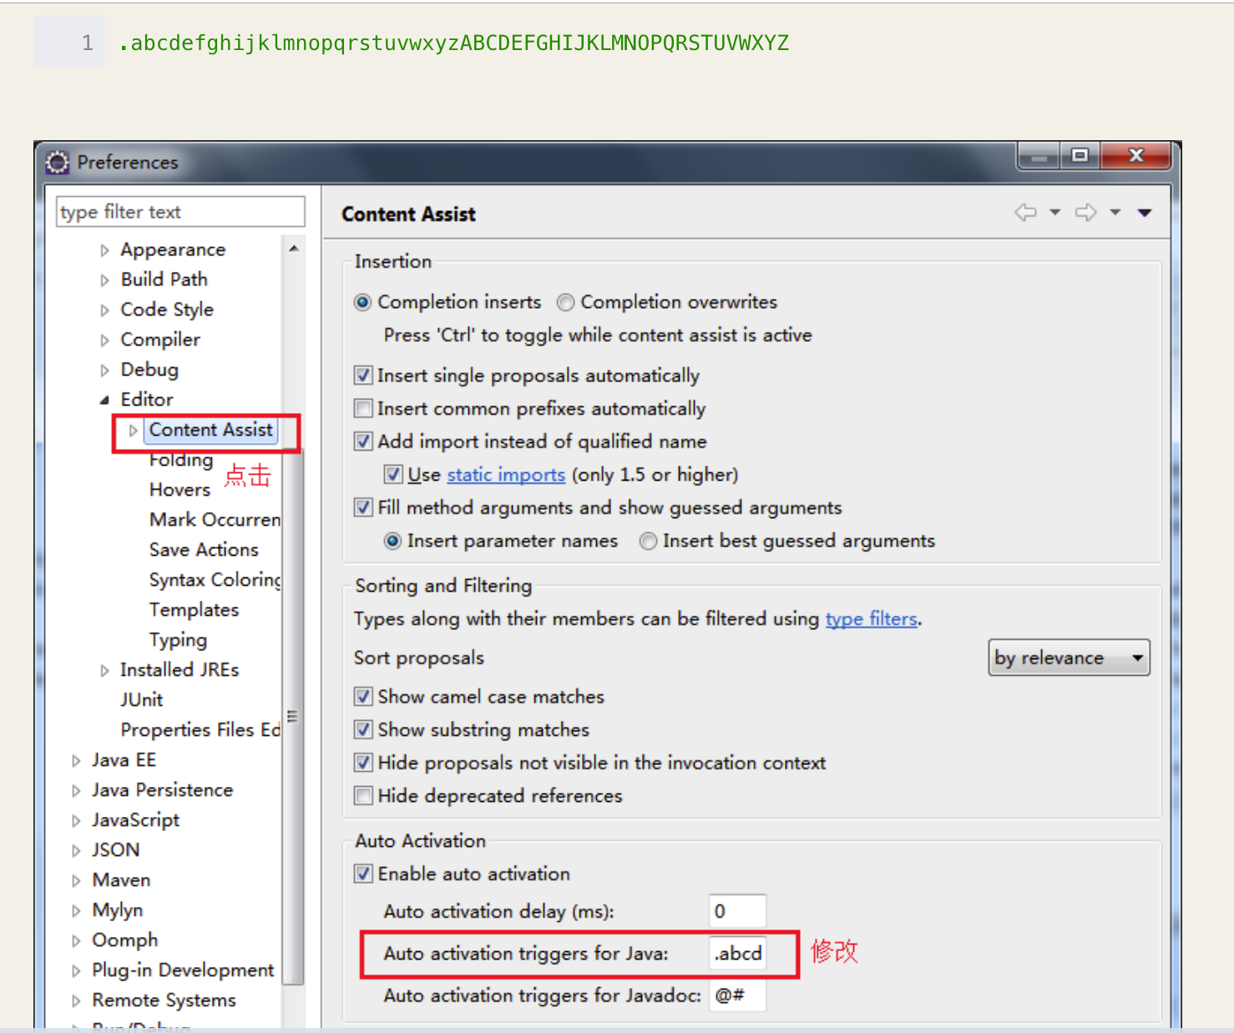
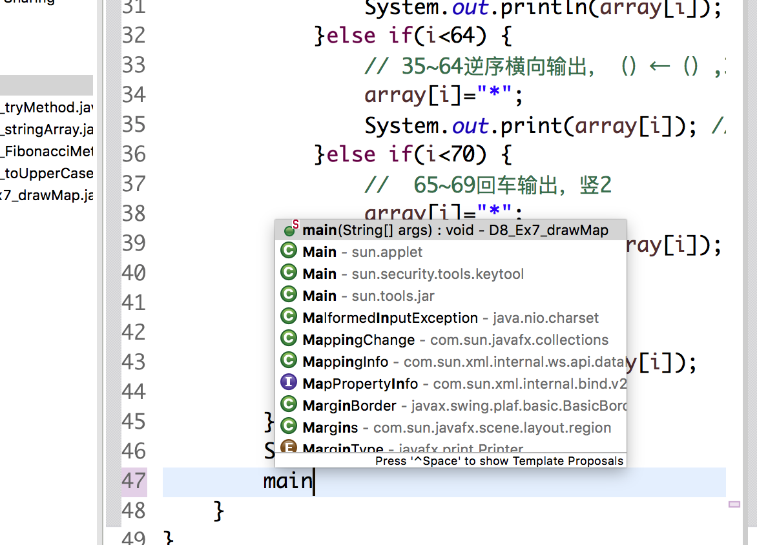
Eclipse 自动提示补全

Slide 7
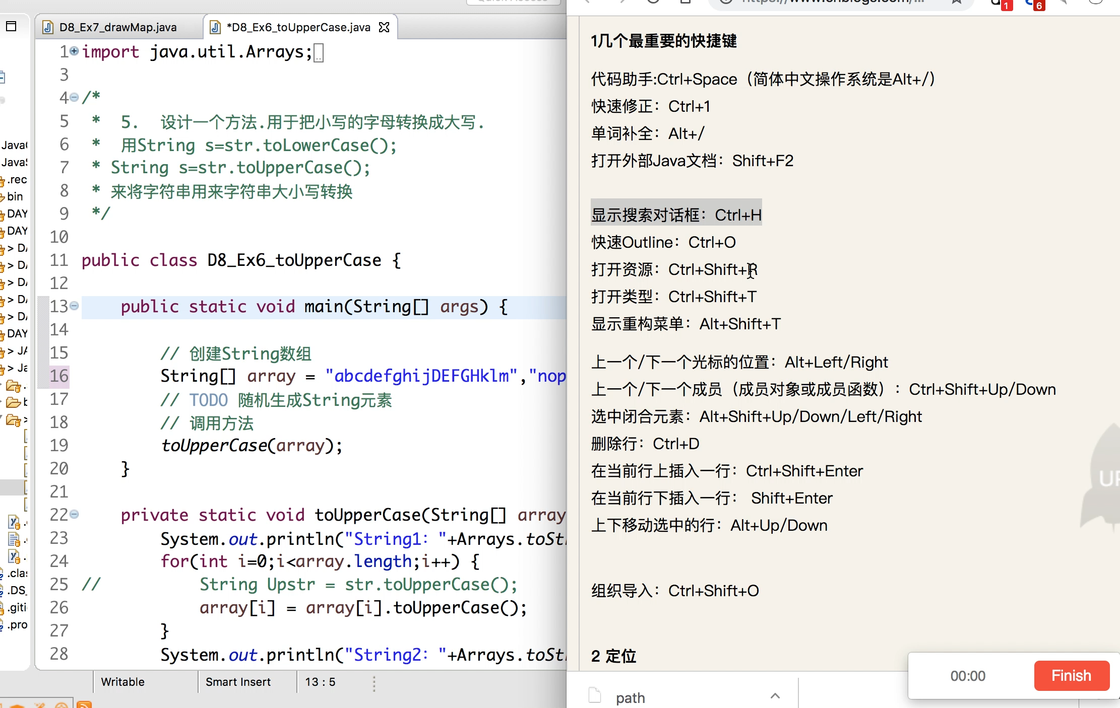
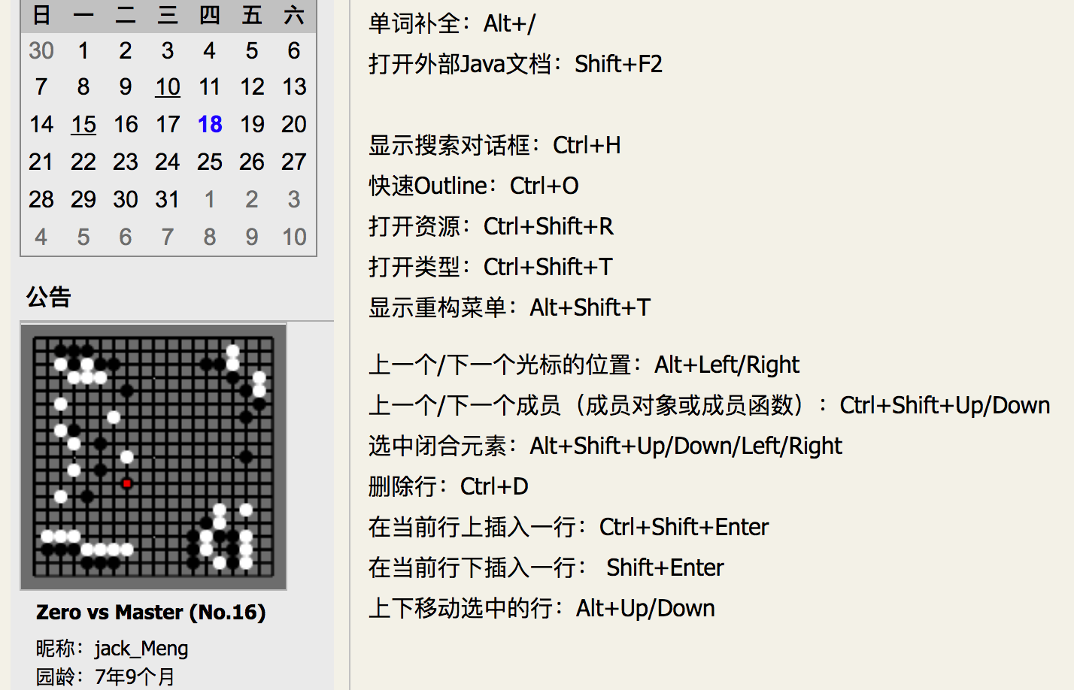
Eclipse 快捷键
https://www.cnblogs.com/mq0036/p/4995390.html

Slide 8
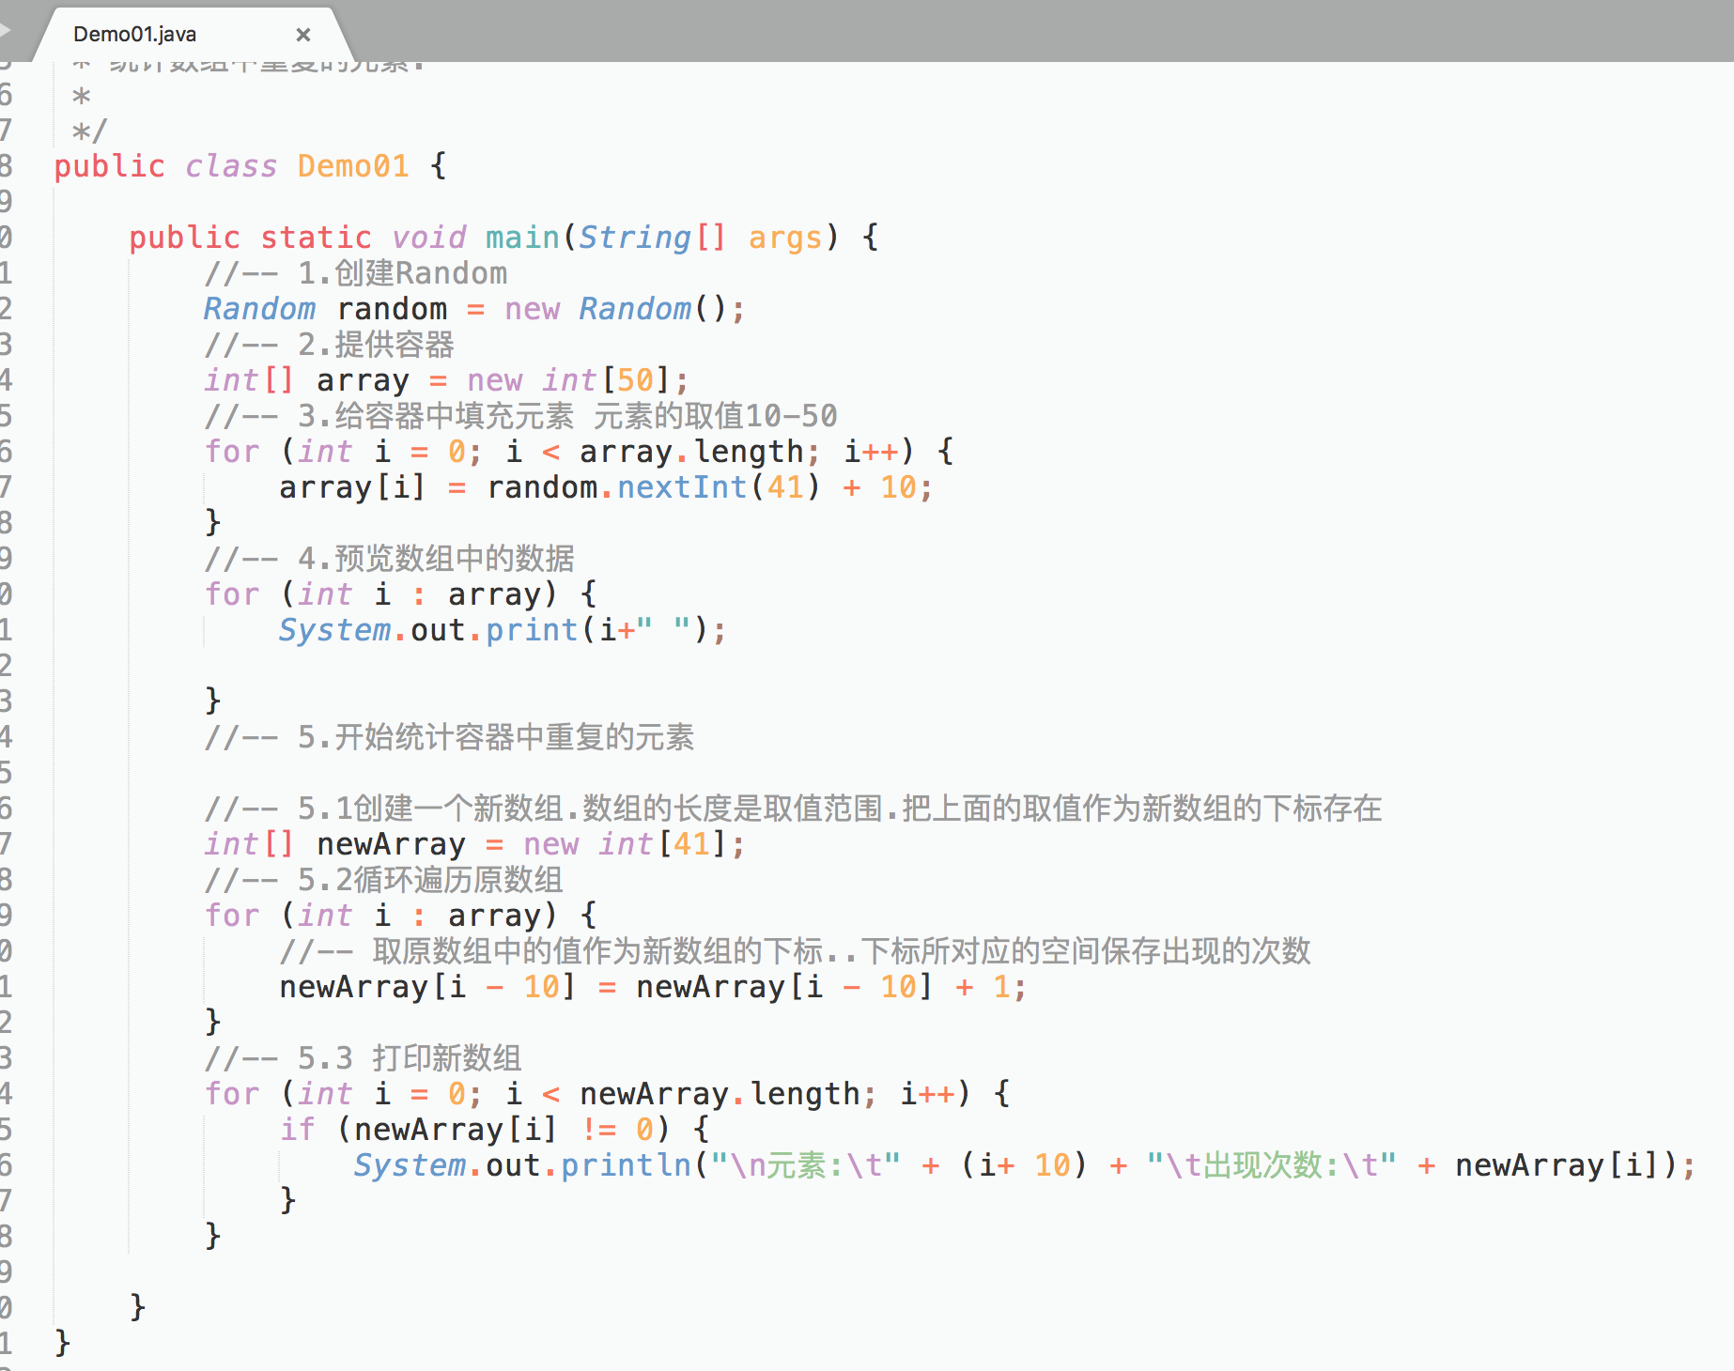
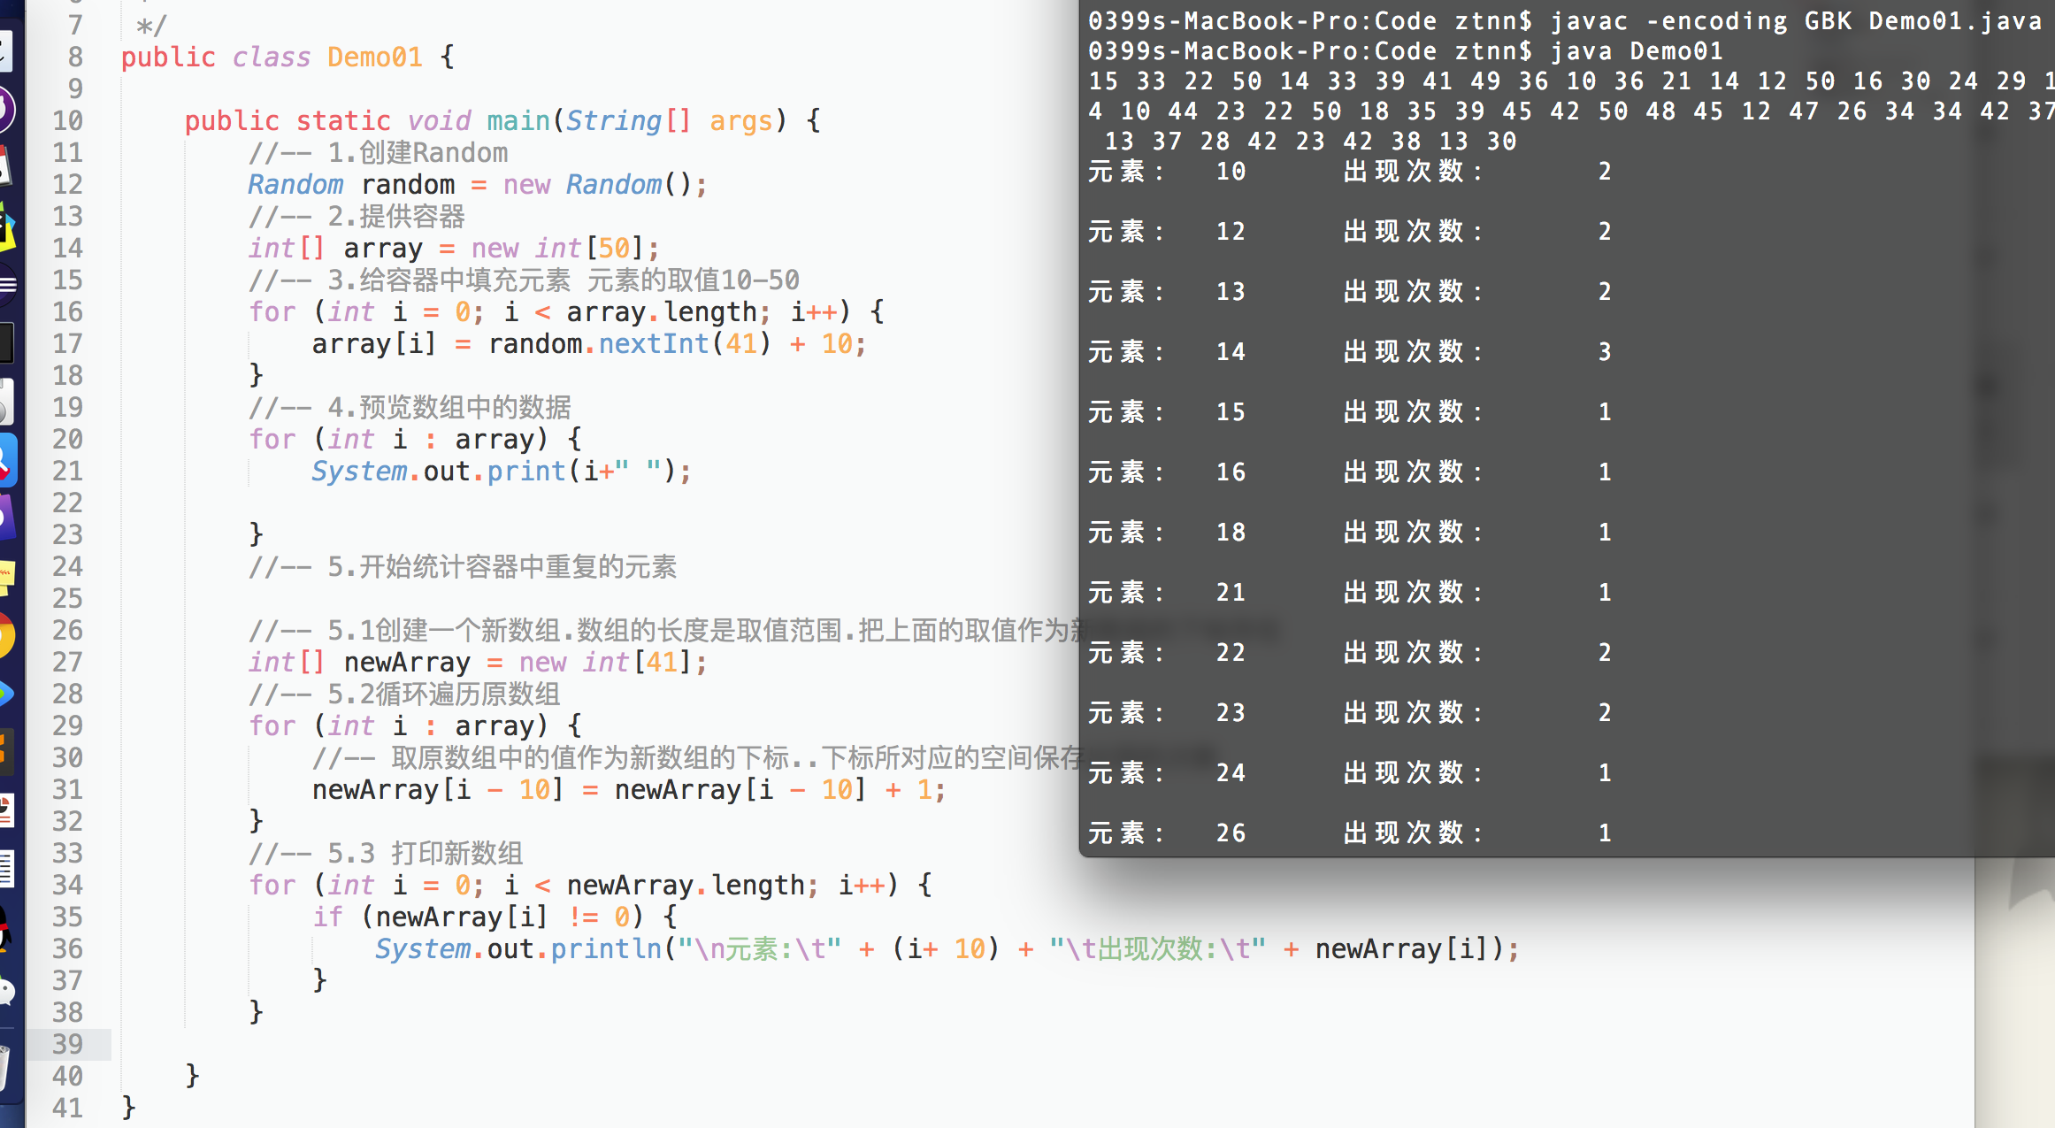
值转小标统计元素出现的次数
int[] newArray = new int[41];
for (int i : array) {
newArray[i-10] = newArray[i-10] + 1;
}

